Slide 1
实践技能环节汇报
董辰尧 1018510214

Slide 2
目录/CONTENTS
图像特征提取
二值图像创建与特征计算
纹理特征计算方法
图像分割

Slide 3
图像特征提取
01

Slide 4
1.边缘检测
边缘是组成两个图像区域之间边界（或边缘）的像素。一般一个边缘的形状可以是任意的，还可能包括交叉点。在实践中边缘一般被定义为图像中拥有大的梯度的点组成的子集。一些常用的算法还会把梯度高的点联系起来来构成一个更完善的边缘的描写。这些算法也可能对边缘提出一些限制。

Slide 5
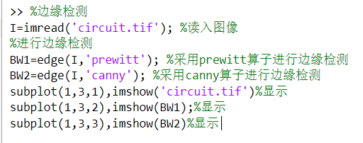
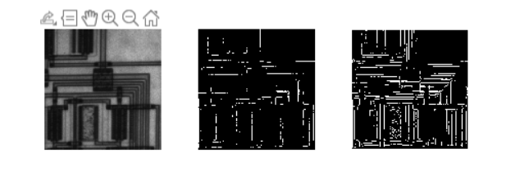
代码
结果

Slide 6
2.角检测
角是图像中点似的特征，在局部它有两维结构。早期的算法首先进行边缘检测，然后分析边缘的走向来寻找边缘突然转向（角）。后来发展的算法不再需要边缘检测这个步骤，而是可以直接在图像梯度中寻找高度曲率。后来发现这样有时可以在图像中本来没有角的地方发现具有同角一样的特征的区域。

Slide 7
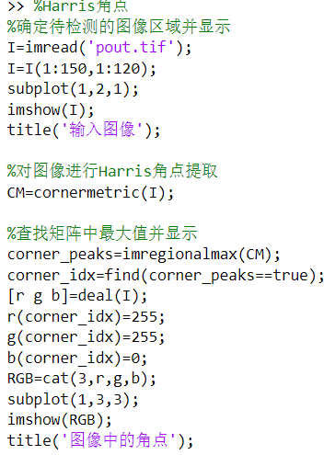
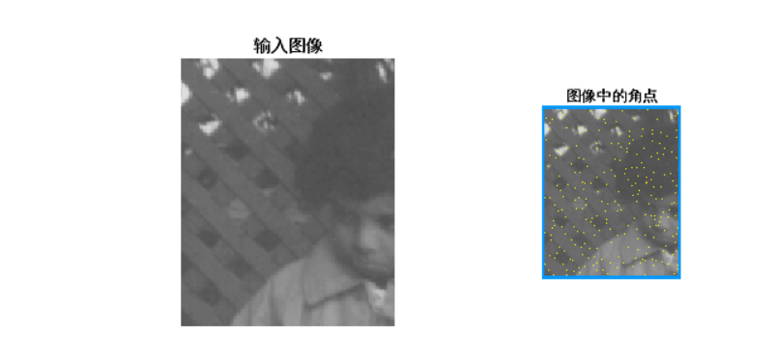
代码
结果

Slide 8
3.区域检测
与角不同的是区域描写一个图像中的一个区域性的结构，但是区域也可能仅由一个像素组成，因此许多区域检测也可以用来监测角。一个区域监测器检测图像中一个对于角监测器来说太平滑的区域。区域检测可以被想象为把一张图像缩小，然后在缩小的图像上进行角检测。

Slide 9
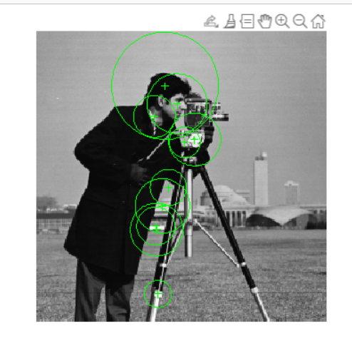
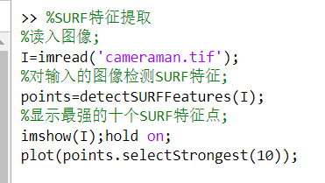
代码
结果

Slide 10
二值图像的创建与特征计算
02

Slide 11
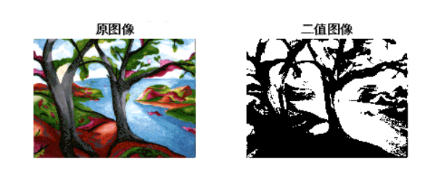
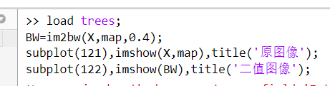
1.二值图像生成
函数im2bw：把图像转换成二值图像

Slide 12
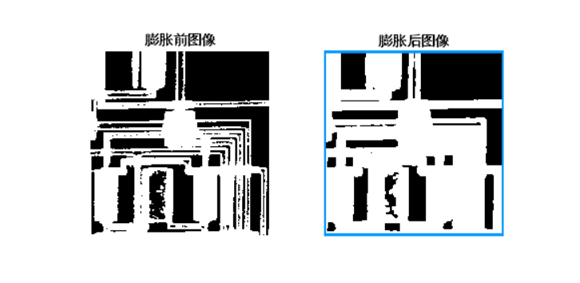
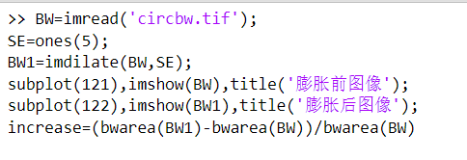
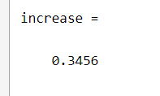
2.提取图像面积
函数bwarea:获取二值图像的面积
计算图像circbw.tif在膨胀运算前后图像面积的改变

Slide 13



3.欧拉运算
函数bweuler:计算图像的欧拉数
计算circles.png的欧拉数

Slide 14
纹理特征计算方法
03

Slide 15
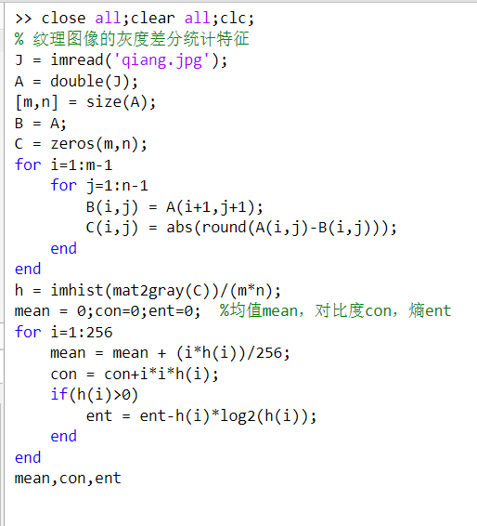
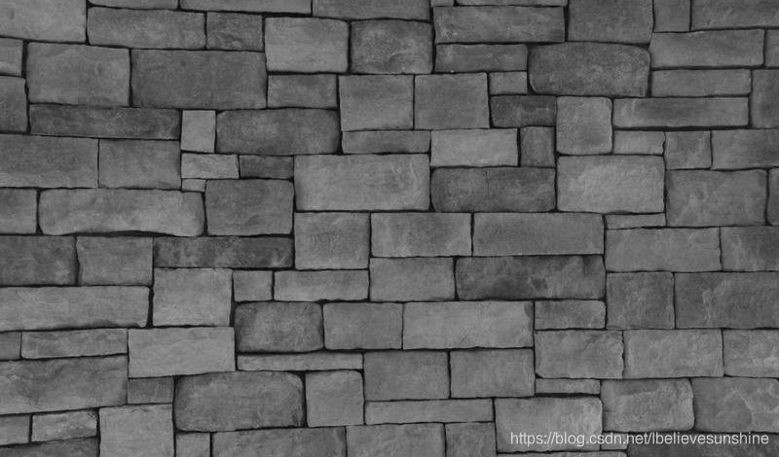
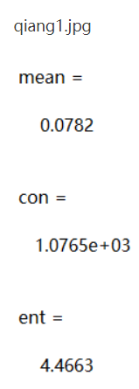
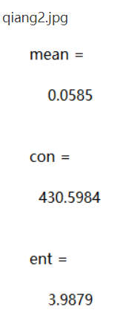
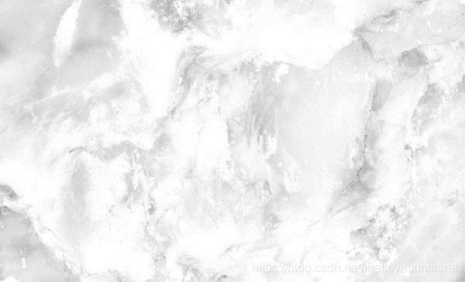
可以看到qiang1.jpg的对比度更高；熵值更高，图像更加混乱；均值更大，图像看起来颜色偏深一点。

Slide 16
图像分割
04

Slide 17
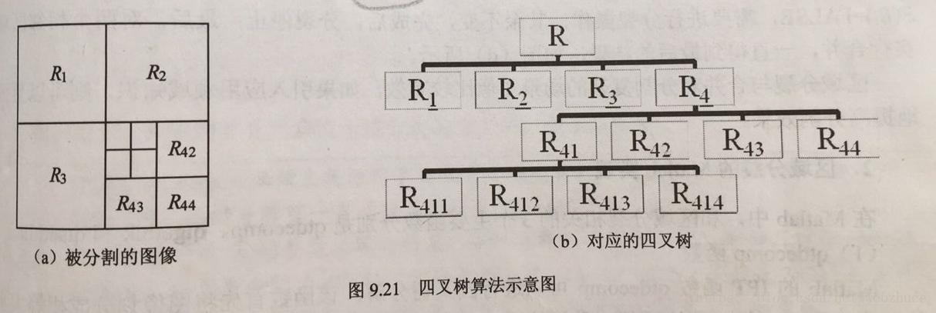
分割
令R表示整个图像，P代表某种相似性准则。一种区域分裂方法是首先将图像等分为4个区域，然后反复将分割得到的子图像再次分为4个区域，直到对任意Ri，P(Ri)= TRUE，表示区域Ri已经满足相似性准则（比如该区域内灰度值相等或相似），此时不再进行分裂操作。

Slide 18
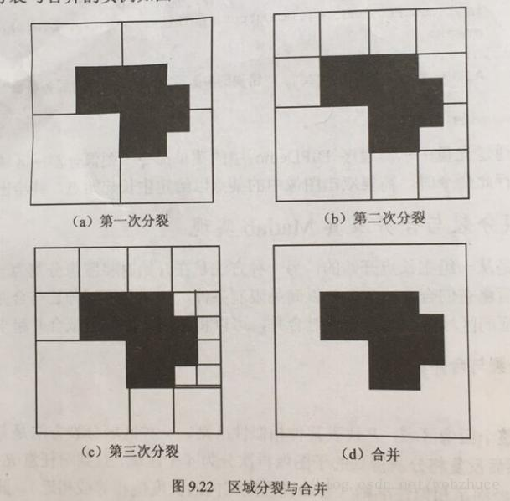
合并
分裂操作完成之后，结果中一般会包含具有满足相似性的相邻区域，这就需要将满足相似性条件的相邻区域进行合并。可在分裂完成之后，也可以在分裂的同时，对具有相似特征的相邻区域进行合并。一种方法是将图像中任意具有相似特征的相邻区域Rj和Rk合并，即如果P（RjURk）=TRUE，则合并Rj和Rk。合并的两个区域可以大小不同，即不在同一层。当无法再进行聚合或拆分时操作停止。

Slide 19
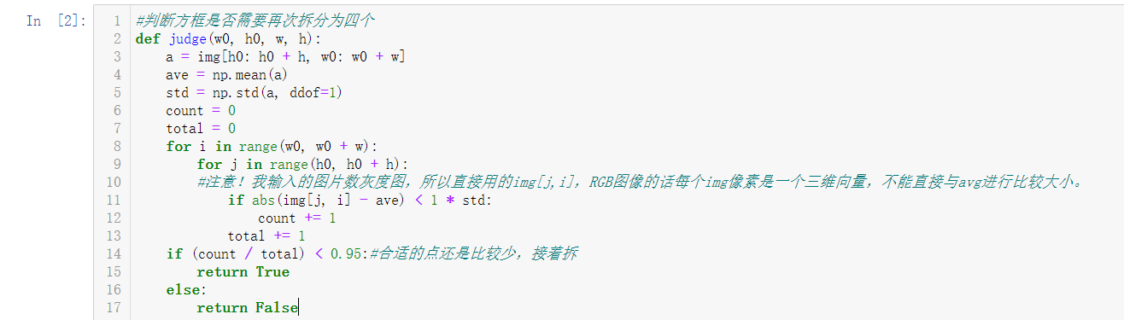
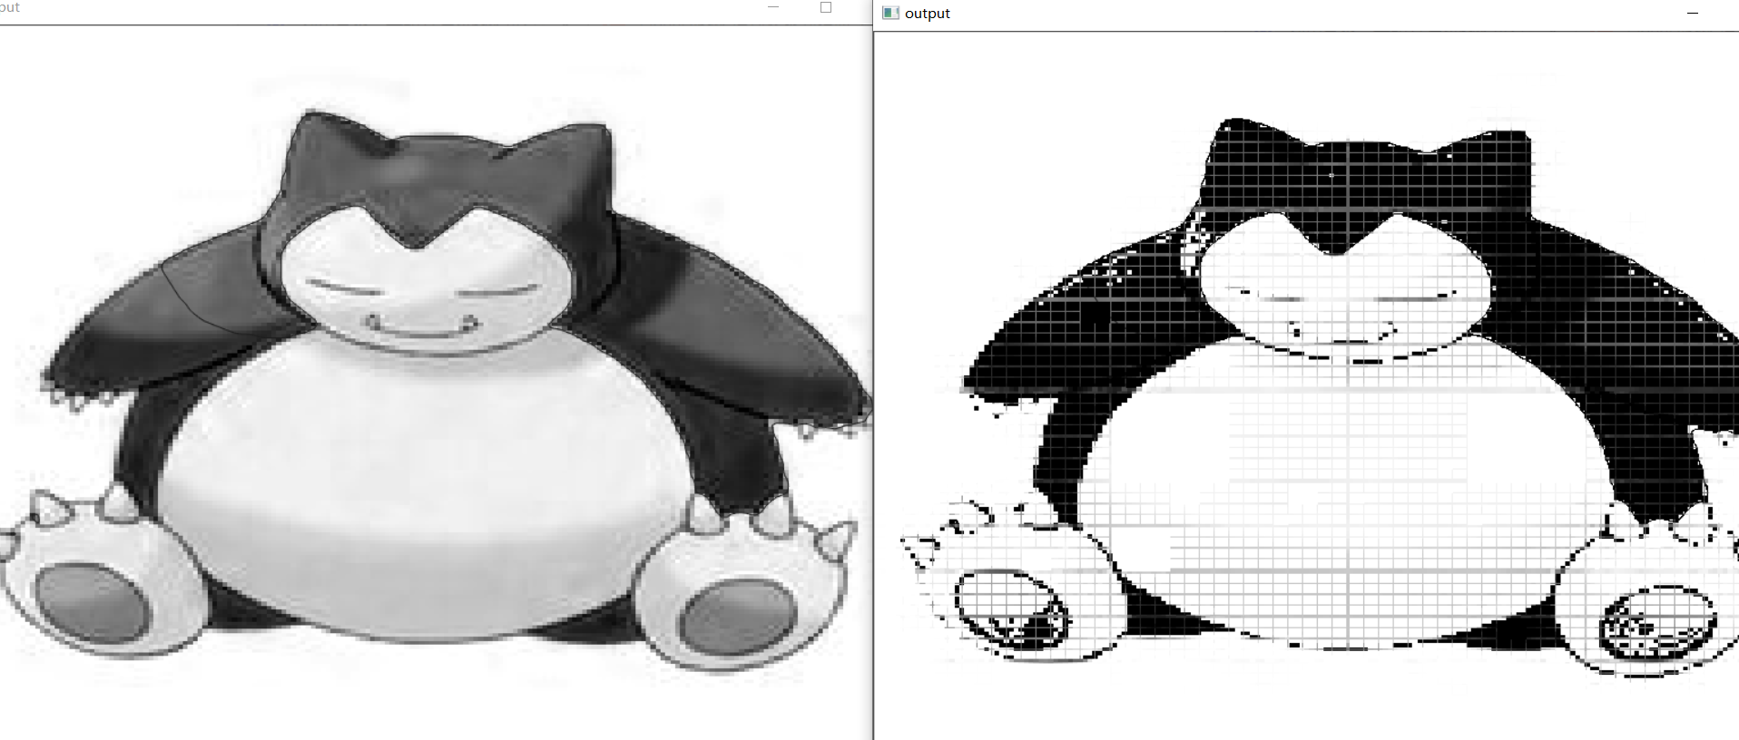
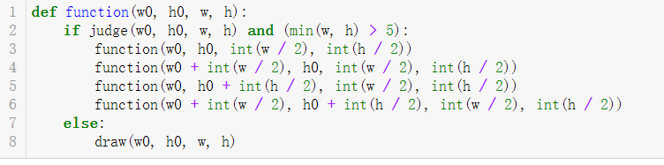

Slide 20
谢谢聆听

